Slide 1
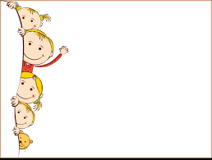
МБДОУ д/с № 5»Родничок» комбинированного вида с. Сарыг-Сеп Дистанционное обучение 11 неделя ( с 13 по 19 мая 2024г.) II младшая группа (3 - 4 года) Тема: «Что нам Катя принесла»
Выполнил: музыкальный руководитель
Трегубова В.В.

Slide 2
Уважаемые родители!
Во время деятельности с ребенком
сделайте, пожалуйста, фотографии.
Отправить фотографии можно в группу в вайбере или лично вашему воспитателю.

Slide 3

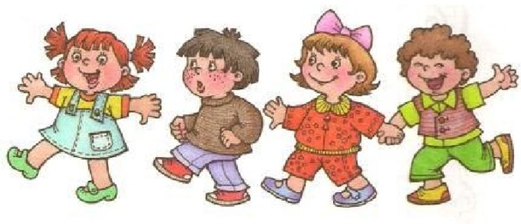
Вот как мы умеем
Зашагали ножки — Топ, топ, топ! Прямо по дорожке — Топ, топ, топ! Ну-ка веселее — Топ, топ, топ! Вот как мы умеем — Топ, топ, топ! Топают сапожки — Топ, топ, топ! Это наши ножки — Топ, топ, топ!

Slide 4

Лёгкий бег

Slide 5
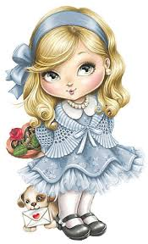
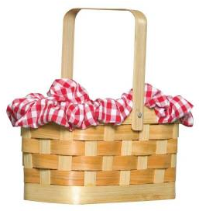
Сегодня к нам в гости пришла кукла Катя. И она пришла не с пустыми руками. - Катя, что ты принесла сегодня детям? - Я в подарок принесла корзинку с сюрпризами. Чтобы узнать, что в корзинке, нужно отгадать загадку.
Что в корзиночке моей?
Отгадай-ка поскорей!

Slide 6
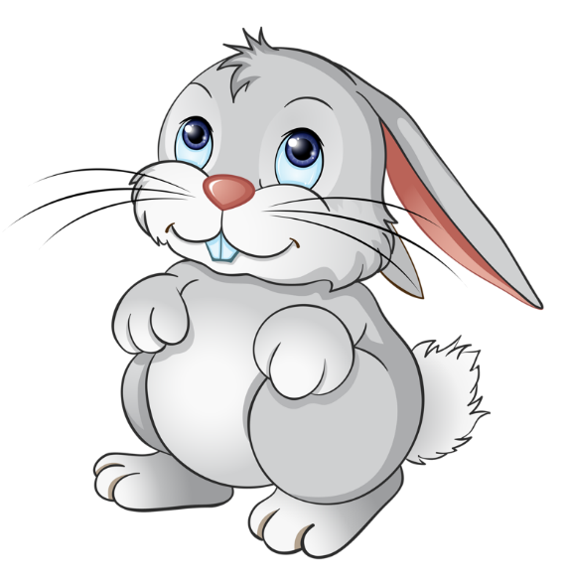
Комочек пуха,
Длинное ухо,
Прыгает ловко,
Любит морковку.
(зайка)
Покажите, как он прыгает.
(Легко прыгаем под музыку.)

Slide 7
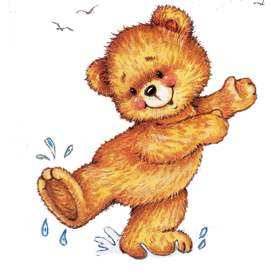
Что в корзиночке моей? Отгадай-ка поскорей! Толстый и мохнатый (Мишка косолапый)
Покажи, как ходит мишка.
(Идём вразвалочку, как медведи)

Slide 8
А теперь давай поиграем с мишкой.
Музыкальная игра
«Игра с мишкой»
Уважаемые родители!
Во время игровой деятельности, роль медведя может сыграть ребенок, или игрушка, или любой член семьи.

Slide 9
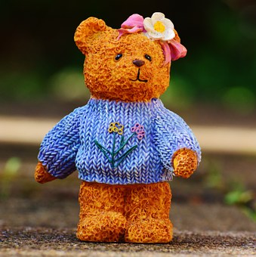
Мишка косолапый
Машет детям лапой.
Приглашает погулять,
В догонялки поиграть.
(Пока медведь (взрослый) поёт песенку,
ребёнок подходит к Мишке.
По окончании песенки – ребёнок
убегает, медведь догоняет его.)

Slide 10
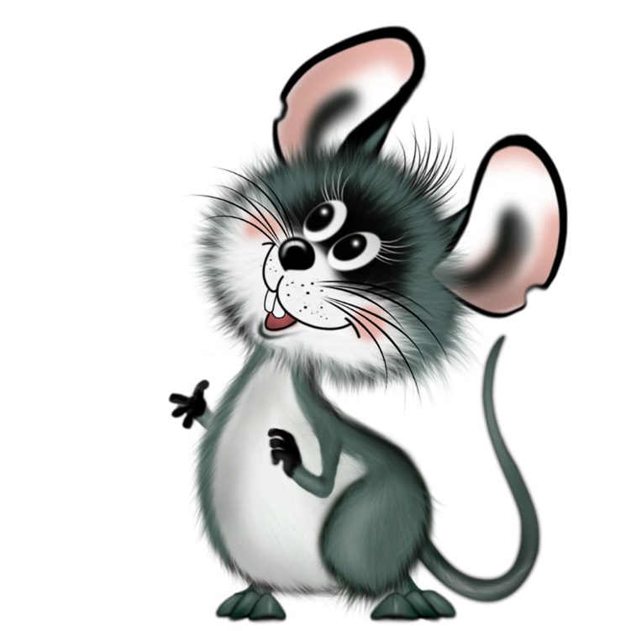
Что в корзиночке моей? Отгадай-ка поскорей! Крошечка-трусишка Серенькая… (мышка)
(бежим мелкими шажками,
как мышки)

Slide 11
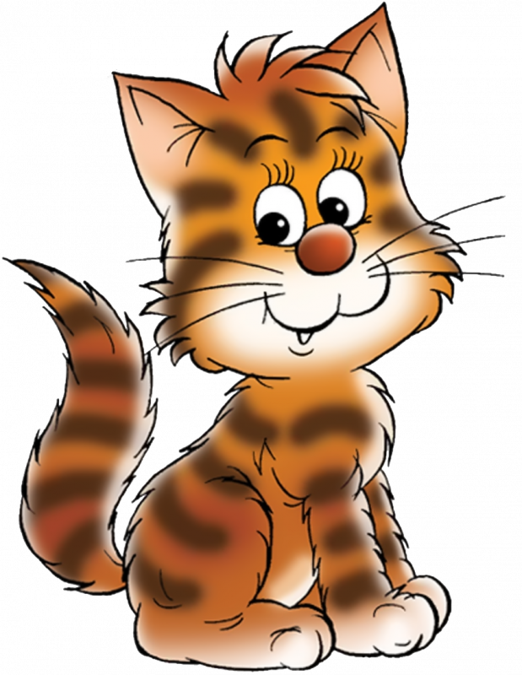
Что в корзиночке моей? Отгадай-ка поскорей! Хитрая немножко Ласковая… (кошка)
(ходим мягким, пружинистым шагом,
мяукаем, как кошки)

Slide 12
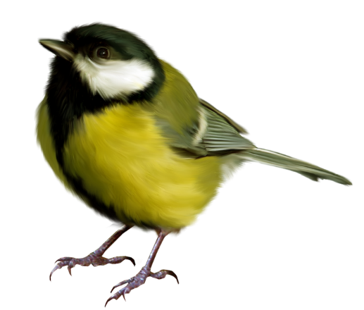
Что в корзиночке моей? Отгадай-ка поскорей! Маленькая птичка Звонкая… (синичка)
(Бегаем, машем руками –
крылышками, летаем)

Slide 13

Мы играли, мы плясали
И немножечко устали.
А сейчас мы отдохнём,
Песню солнышку споём.
Спойте с ребёнком песенку «Солнышко» и выполняйте движения по тексту песенки.

Slide 14
Спасибо за внимание

